Slide 1
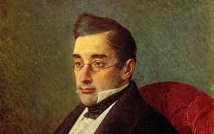
Жизнь и творчество А.С. Грибоедова
Селявкина Оксана Александровна, учитель русского языка и литературы
МОУ «Копейкинская СОШ»
Таврический район, Омская область

Slide 2
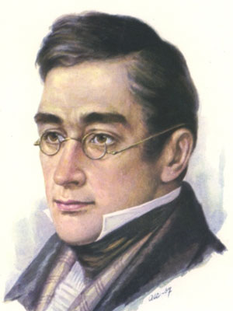
А.С. Грибоедов С портрета И. Крамского. 1873
Грибоедов принадлежит к самым могучим проявлениям русского духа.
В.Г.Белинский

Slide 3
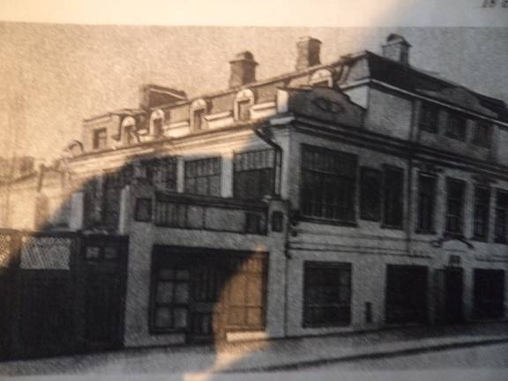
Дом Грибоедовых в Москве, под Новинским (ныне – угол Девятинского переулка и улицы Чайковского).
Грибоедов родился 15 (4-го по ст. ст.) января 1795 года в Москве, в старинной московской дворянской семье.
Отечество, сродство и дом мой в Москве.
А.С.Грибоедов 18 сент.1818

Slide 4
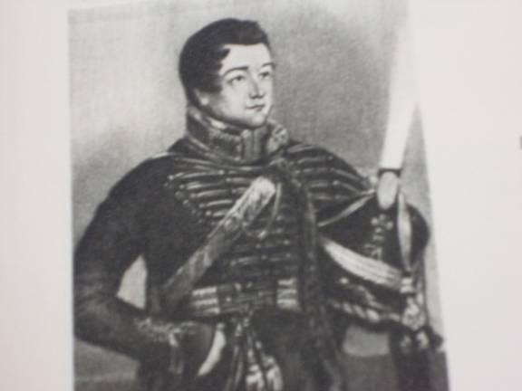
А.С. Грибоедов. С портрета акварелью Д.Н.Кардовского. 1912
…Я был готов к испытанию для поступления в чин доктора, как получено было известие о вторжении неприятеля в пределы Отечества нашего… Я решил тогда оставить все занятия мои и поступить в военную службу…
Из прошения А.С. Грибоедова

Slide 5
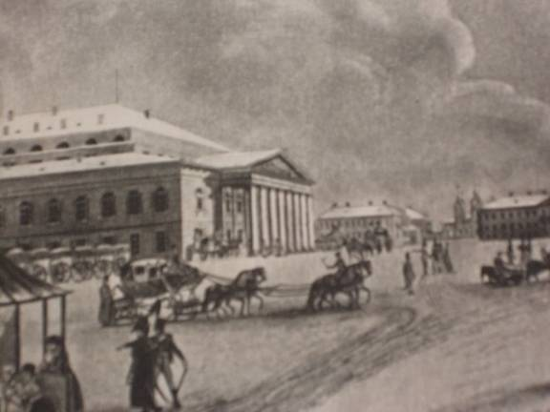
Большой театр в Петербурге в 1812 году. Здесь впервые ставились пьесы А.С. Грибоедова. С литографии. 1812
С 1814 года Грибоедов поселился в Петербурге и вскоре поступил на службу в Коллегию иностранных дел, где служил А.С. Пушкин и будущий декабрист – поэт В.К. Кюхельбекер. В эти годы Грибоедов увлекался театром, сам писал и переводил пьесы. Он глубоко интересовался общественной жизнью и за это время сблизился со многими будущими видными декабристами.

Slide 6
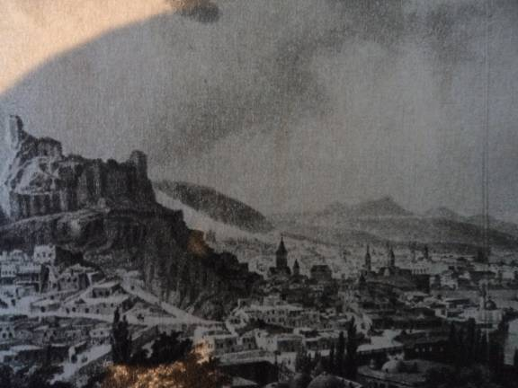
Город Тифлис. С рисунка В. Мошкова
В 1818 году А.С. Грибоедов был послан секретарем русской дипломатической миссии в Персию (Иран). В Персии, а затем в Тифлисе, куда он был переведен в 1821 году на службу к генералу Ермолову, Грибоедов продолжал усиленно заниматься своим образованием и литературным творчеством. В Тифлисе он написал два акта давно задуманной им комедии «Горе от ума», которые читал поэту-декабристу В.К. Кюхельбекеру, ставшему его близким и преданным другом.
…Чем человек просвещеннее, тем он полезнее своему Отечеству. А.С.Грибоедов, ноябрь 1820

Slide 7
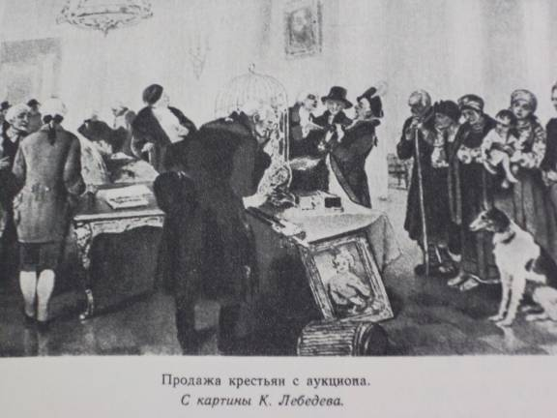
Продажа крестьян с аукциона. С картины К. Лебедева
А.С. Грибоедов горячо любил свое Отечество, русский народ. В комедии «Горе от ума» отразилось его гневное возмущение крепостным правом, по которому людей можно было ссылать без суда в Сибирь, продавать, как вещь или скот, разлучая мужа с женой, родителей – с детьми.

Slide 8
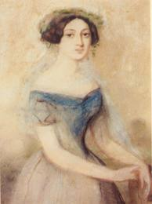
Нина Александровна Грибоедова С портрета Э.Ф. Дессэн .
В 1828 году в Тифлисе Грибоедов женился на дочери своего друга, выдающегося грузинского поэта и общественного деятеля А.Г. Чавчавадзе.
Приехав а Грузию, женился он на той, которую любил…
А.С. Пушкин, «Путешествие в Арзрум».

Slide 9
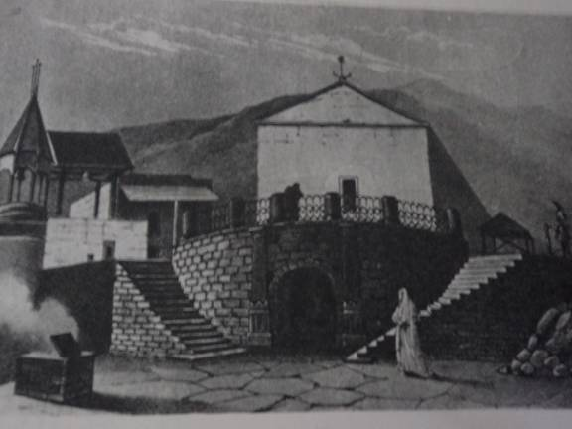
Могила Грибоедова на горе Мтацминда, в Тбилиси. С рисунка П.Бореля.
А.С. Грибоедова, согласно его желанию, похоронили в Грузии, в монастыре, расположенном на склоне горы Мтацминда, откуда открывается прекрасный вид на город Тифлис. Грибоедов очень любил это живописное место и называл его «пиитической (поэтической) принадлежностью Тифлиса».

Slide 10
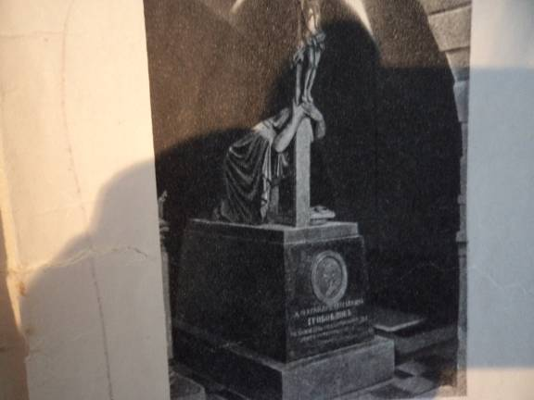
Надгробный памятник на могиле А.С. Грибоедова. Поставлен его женой. Скульптура С. Кампиони.
Не оставляй костей моих в Персии: если умру там, то похорони меня в Тифлисе, в монастыре Давида.
Слова А.С. Грибоедова,
сказанные им жене перед отъездом в Персию.

Slide 11
Комедия Грибоедова «Горе от ума» была впервые поставлена на сцене 1831 году – через два года после смерти писателя. В 1833 году вышло первое издание комедии ( с цензурными сокращениями и искажениями).
*Обложка первого издания комедии «Горе от ума». 1833
*Афиша первого представления комедии «Горе от ума» 26 января 1831 года в Петербурге

Slide 12
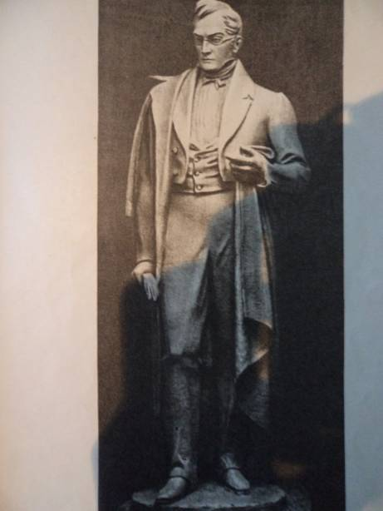
А.С. Грибоедов Скульптура А. Мануйлова.
Празднуя память Грибоедова, мы укрепляем национальные традиции русского народа, который всегда рождал благородных, пылких людей, восстававших против реакции во имя свободы и счастья народа.
Ум и дела твои бессметны в русской памяти...
Из надписи на могиле А.С. Грибоедова.

